Slide 1

DSS for S-M Industrial Production Scheduling
For Single Manufacturing Cell

Slide 2

Introduction
1. Problem statement
The software which used to support the decision in production industry comes with unaffordable price for small-medium business size.
Sometimes it couldn’t help to plan with fully efficiency enough so, this would cause an inefficient workflow outcome.
2

Slide 3
Introduction
2. Background
The drastic and rapid increase in data volumes, computing power and connectivity in the present are especially seen in new wide-area networks with low power utilization. Industries find themselves facing the prospect of having to use new data in their manufacturing to improve operations.
3

Slide 4
Introduction
2. Background
In modern production requires analysis the input data to plan the process with effectiveness, the higher would be the quality of the end product.
A lot of analysis data and factors are also required to improve efficiencies in business operations.
In introduction of new form of human and machine interactions, the development of DSS become full use as a business intelligence and other hands-free system.
4

Slide 5
Introduction
2. Background
Currently, the innovations has reach the state of easiness in transferring digital data to something physically usable.
The improvements in advanced robotics are one of the examples. With these robots, automation industries find it better use to keep up in competitive environment.
5

Slide 6
Introduction
2. Background
Industry 4.0 will replace redundant legacy systems, such as those for operations management and enterprise resource planning, with a single, enterprise-wide, interoperable whole which is much less expensive, because user experience in operational systems has improved recently.
Workers tend to be happier and more productive in the next era.
6

Slide 7
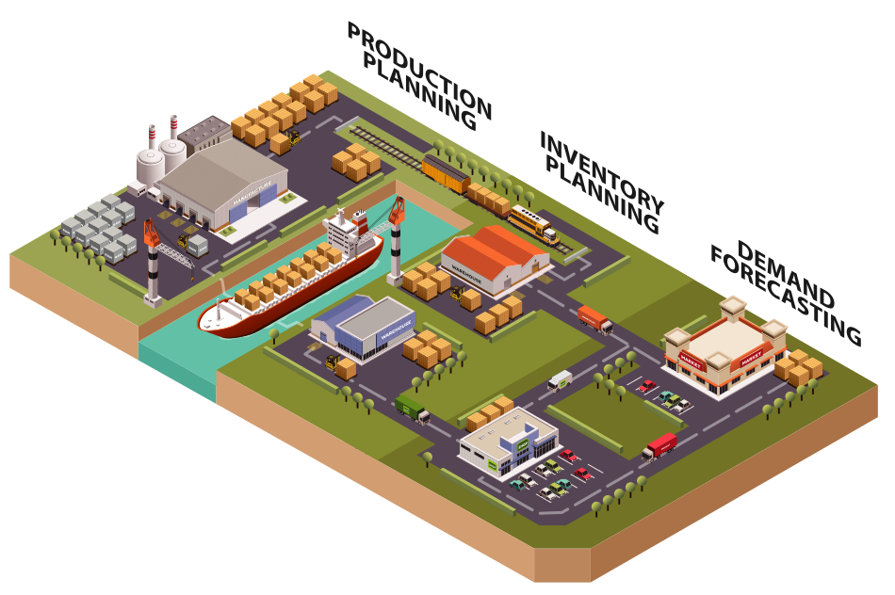
Introduction
2. Objective
Reduce the risk of losing credit & customers
when the problem occurs or the company couldn’t
finish the producing on time.
Help workers to calculate the job priority
for managing the jobs scheduling

Slide 8
Introduction
2. Objective
Increase the ability of planning and managing
the time, assets, and resources to be
at the best efficiency.
Improve efficiency in the production and planning
processes by managing the entire value chain.
Reduce the chance of wasting time and resources
or even losing profits.

Slide 9
Introduction
3. Methodology
Analytic Hierarchy Process (AHP) by weighting the criterion of performance indicators including average completion time, utilization percentage, average no. of jobs in system and average jobs lateness.
Then calculate the total production time usage and select the best job priority rule for jobs to manage current jobs in the system.

Slide 10
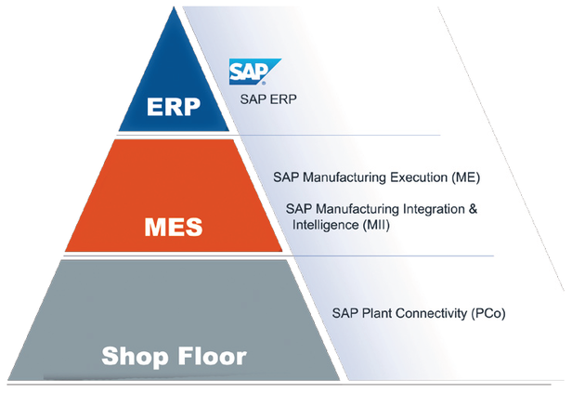
Introduction
3. Proposed Model
We use the web based to virtual the information and compare the data from plan to plan in different factors.

Slide 11
Introduction
4. Architecture
For data management subsystem - Database management system (DBMS): We using firebase (nosql) for establishing, updating, and querying a database.
This provide real-time organization data organized into distributed units that are then viewed as a single storage concept.

Slide 12
Introduction
4. Architecture
The data in the database are generally made available and flexible to a wide range of industry fields such as automotive, food and vegetable, electronic, heavy industry, crafting, lathing and more.
By implement the wide-area networking which in each industry can share the useful information across factories for optimizing the product quality and increase the productivity.
This data will become a standardized format.

Slide 13
Introduction
4. Architecture
For the model management subsystem - we use quantitative models (e.g., statistical, rules, optimization) organized as a single unit.
Using programming languages (js) to calculate each factors, DSS tools and/or subroutines, and other building blocks to simulate the workflow in each priority type or virtualized different environment of the production.

Slide 14
Introduction
4. Architecture
For the user interface - we use the polymer web components which allows bidirectional communication (2 ways data binding) between the system and the user.
This software is web-based DSS this made it easier and less costly to make decision-relevant information and model-driven DSS available to users in geographically distributed locations, especially through mobile.

Slide 15
Introduction
4. Architecture
For Knowledge-based management subsystem - we use from many equations including workload management, process management, operation detail scheduling, product tracking, performance analysis, collection data and document control including monthly order, extra waste in production, utilization of each orders.

Slide 16
Introduction
4. Architecture
Extra development by implement an artificial intelligence continues to make inroads in improving DSS faster, intelligent search engines, intelligent agents promise to improve the interface in areas such as direct natural language processing and gestures for extended the usability.
This result in increasing of development the ready-made DSS solutions for specific market segments.

Slide 17
Introduction
4. Outcomes
Increased productivity and revenue: Along with the increase in efficiency, improvements in productivity levels in the manufacturing sectors will also follow.
Less problems and less wasting resources.
Reduce the risk probability: that factory will be able to delivery the product on time.

Slide 18
Introduction
4. Outcomes
Optimization of manufacturing processes:
Having integrated IT systems within the production process will certainly make the most out of the resources at hand.
Processes will be streamlined, and there will be increased collaboration amongst producers, suppliers, and other stakeholders along the value chain.

Slide 19
Introduction
4. Outcomes
The usual time that it takes to produce one unit will be visibly shortened since the process is simplified without comparing quality and decision-making is done in real-time

Slide 20

Introduction
5. Target Users
The managers of factories
or firms which have the power
to make decision to produce
the products.

Slide 21
Introduction
6. Limitations
Even we could use DSS to help managing the workflow but it still has some limitations from some uncontrolled issues including the accident, natural disasters, protest, political, or some other things which is outside the system but may affect to the company.

Slide 22
Summary
Summary
This is why DSS has proven to increase process and people performances as well as being effective at driving down costs in so many departments also improve productivity to meet the industry standards including quality management system and easily for users to make a better decision in term of accuracy, efficient, on time with lower risk and be one that operates with efficiency.

Slide 23
Sample Data
https://drive.google.com/open?id=1bw8E9BX2rtRm23kEQrr1pvLKbcZFb5TnKl6B2N2QQvU

Slide 24
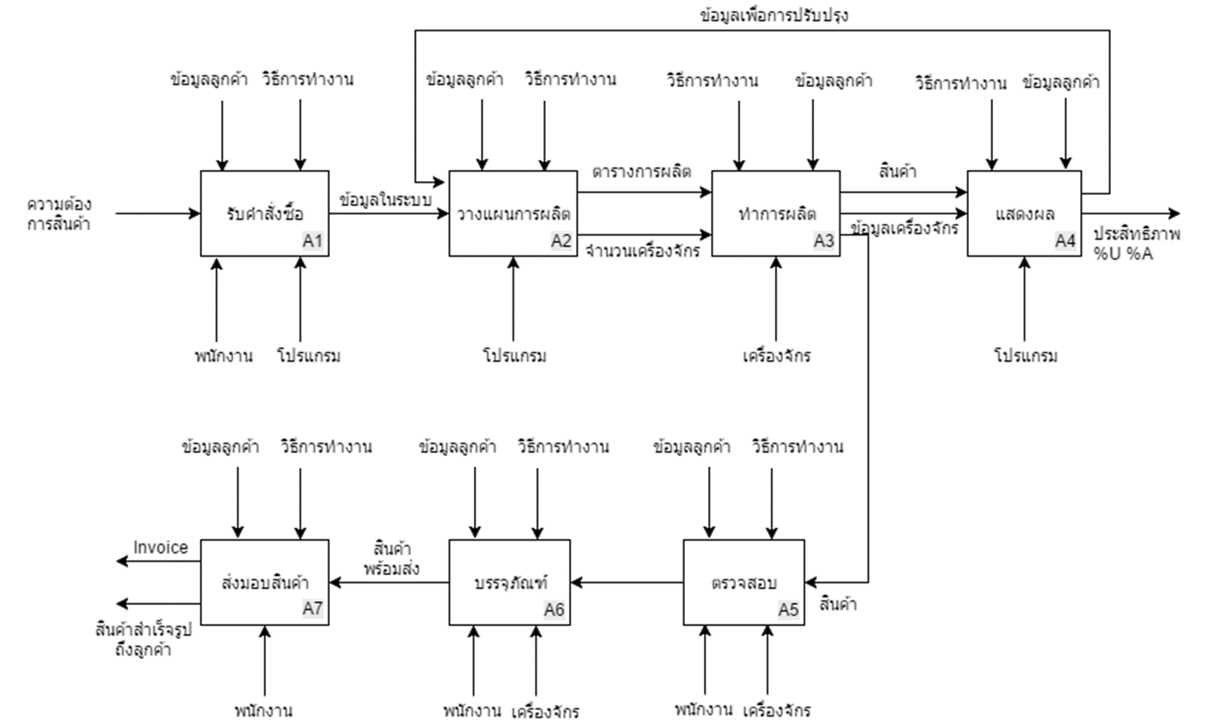

Implementation
Integration Definition for Function Modeling
ผังกิจกรรมการไหลของข้อมูลสารสนเทศของโรงงานอุตสาหกรรมทั่วไป

Slide 25


Implementation
Plant Simulation
Lathe Factory
Data base
1. Information of worker and machines
Worker
1. General worker
- Executive 2 people
- Cleaner 2 people
- Security 2people
- Delivery man 2 people
2. Worker in line production
- Head of line production 4 people
- Worker in line production 12 people
(3people/line)
Total No.of worker 24 people

Slide 26






Implementation
Plant Simulation
Lathe Factory
Machine
- Milling 3 Machine
- Drilling 2 Machine
- Trimming 2 Machine
- Polishing 2 Machine
- Welding 2 Machine
- Packing 2 Machine
26
Total No.of machine 13 machine

Slide 27
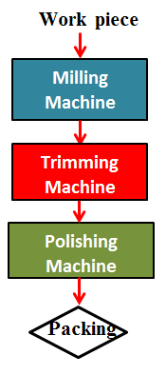

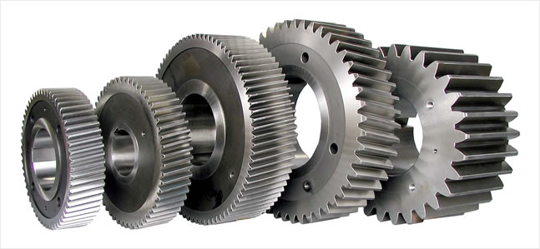
Implementation
Plant Simulation
Lathe Factory
Data base
2. Information of Product
2.1 Gear
Divided by Diameter
- 20 cm
- 30 cm
- 50 cm
- 80 cm

Slide 28
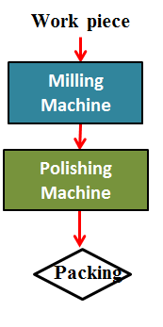
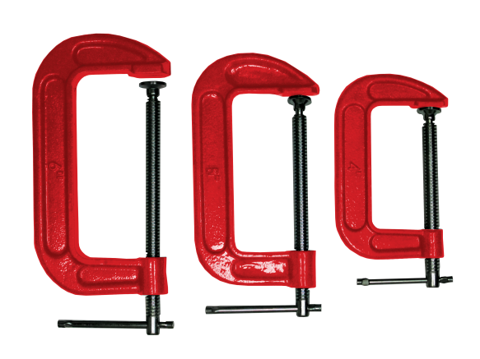
Implementation
Plant Simulation
Lathe Factory
Data base
2. Information of Product
2.2 C-clamp
Divided by Length
- Length 50 cm
- Length 80 cm
- Length 100 cm
- Length 150 cm

Slide 29
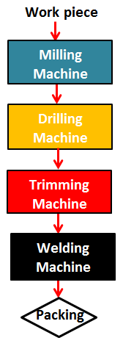
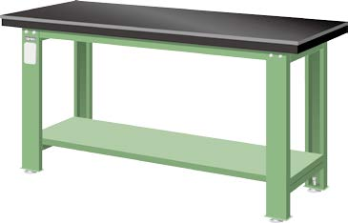
Implementation
Plant Simulation
Lathe Factory
Data base
2. Information of Product
2.3 Steel desk
Divided by size
- 50 x 50 cm.
- 50 x 100 cm.
- 80 x 100 cm.
- 100 x 120 cm.

Slide 30
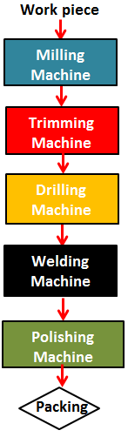
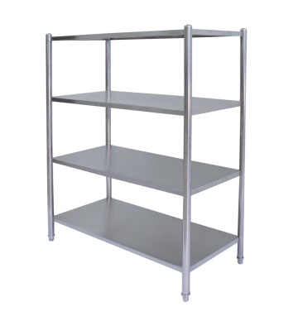
Implementation
Plant Simulation
Lathe Factory
Data base
2. Information of Product
2.4 Shelves
Divided by number of layers
- 5th floor
- 10th Floor
- 15th Floor
- 20th Floor

Slide 31
ชนิดสินค้า | ขนาด (cm³) | รอบเวลาของแต่ละหน่วยการผลิต
 |  | หน่วยการผลิตที่1 | หน่วยการ ผลิตที่2 | หน่วยการ ผลิตที่3 | หน่วยการผลิตที่4 | หน่วยการผลิตที่5 | หน่วยการ ผลิตที่6
 |  | Milling Machine (วินาที/ชิ้น) | Drilling Machine (วินาที/ชิ้น) | Trimming Machine (วินาที/ชิ้น) | Polishing (วินาที/ชิ้น) | Welding (วินาที/ชิ้น) | Packing (วินาที/ชิ้น)
เกียร์ | Diameter 20 cm | 5400 | 0 | 900 | 4320 | 0 | 600
 | Diameter 30 cm | 7200 | 0 | 1000 | 4500 | 0 | 600
 | Diameter 50 cm | 9000 | 0 | 1200 | 4750 | 0 | 600
 | Diameter 80 cm | 10800 | 0 | 1500 | 4900 | 0 | 600
C-clamp | ความยาว 50 cm | 5200 | 0 | 0 | 1800 | 0 | 600
 | ความยาว 80 cm | 6000 | 0 | 0 | 2000 | 0 | 600
 | ความยาว 100 cm | 7500 | 0 | 0 | 2500 | 0 | 600
 | ความยาว 150 cm | 10000 | 0 | 0 | 3000 | 0 | 600
โต๊ะเหล็ก | 50 x 50 cm | 3600 | 900 | 900 | 0 | 3600 | 600
 | 50 x 100 cm | 4000 | 900 | 1200 | 0 | 4200 | 600
 | 80 x 100 cm | 4500 | 900 | 1500 | 0 | 4800 | 600
 | 100 x 120 cm | 6000 | 900 | 1800 | 0 | 5600 | 600
ชั้นวางของ | 5 ชั้น | 4200 | 900 | 900 | 1800 | 3800 | 600
 | 10 ชั้น | 4800 | 1500 | 1500 | 2000 | 7500 | 600
 | 15 ชั้น | 5500 | 2100 | 2100 | 2200 | 12500 | 600
 | 20 ชั้น | 6500 | 2700 | 2700 | 2400 | 15000 | 600
Implementation
Plant Simulation
Lathe Factory
Data base
2. Information of Product
2.5 Process time of product

Slide 32
Implementation
Plant Simulation
Lathe Factory
Data base
4. Operation time
- Normal working time is from 8:00 to 17:00 (8 hours per day).
- Working overtime is the time period from 18:00 to 20:00 (2 hours per day).

Slide 33
Implementation
Plant Simulation
Lathe Factory
Data base
4. Performance of factory
- Utilization of worker 96% (% U)
- Availability of machines 98% (% A)
- Amount of waste that the plant is acceptable (g = 0.02).

Slide 34
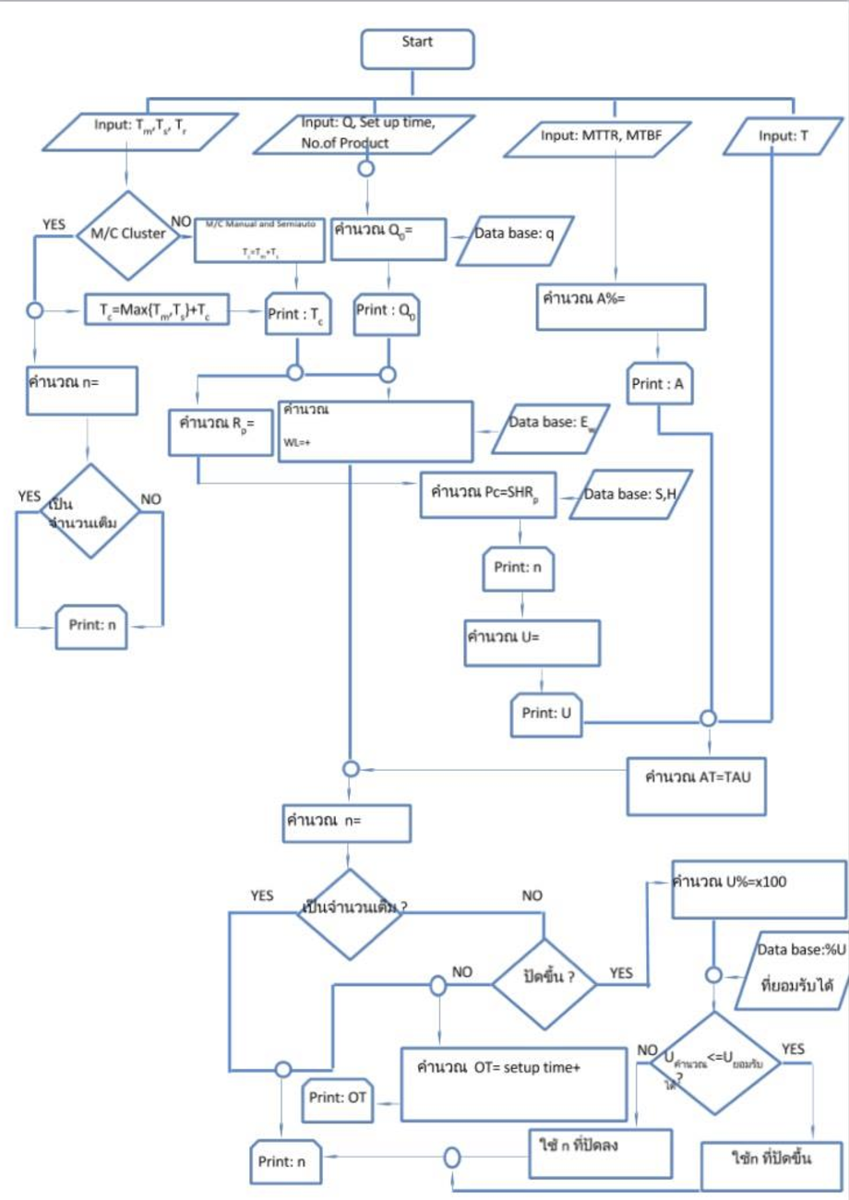

Slide 35
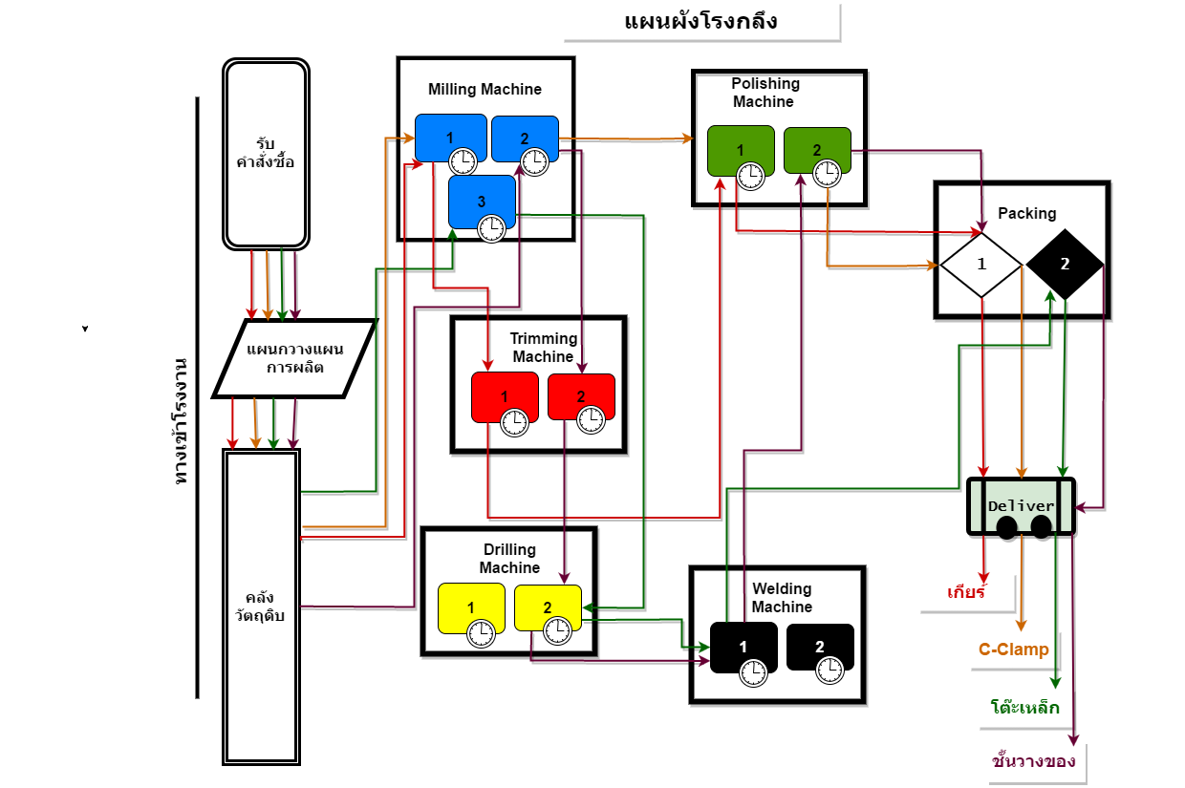
Implementation
Plant Simulation
Lathe Factory
Data base
5. Plant Layout

Slide 37

Implementation
Feature of software
1. Work Load Management
2. Process Management
3. Operation Detail Schedule
4. Product Tracking
5. Performance Analysis
6. Collection Data and Document Control

Slide 38

Implementation
Feature of software
Total flow chart in software

Slide 39
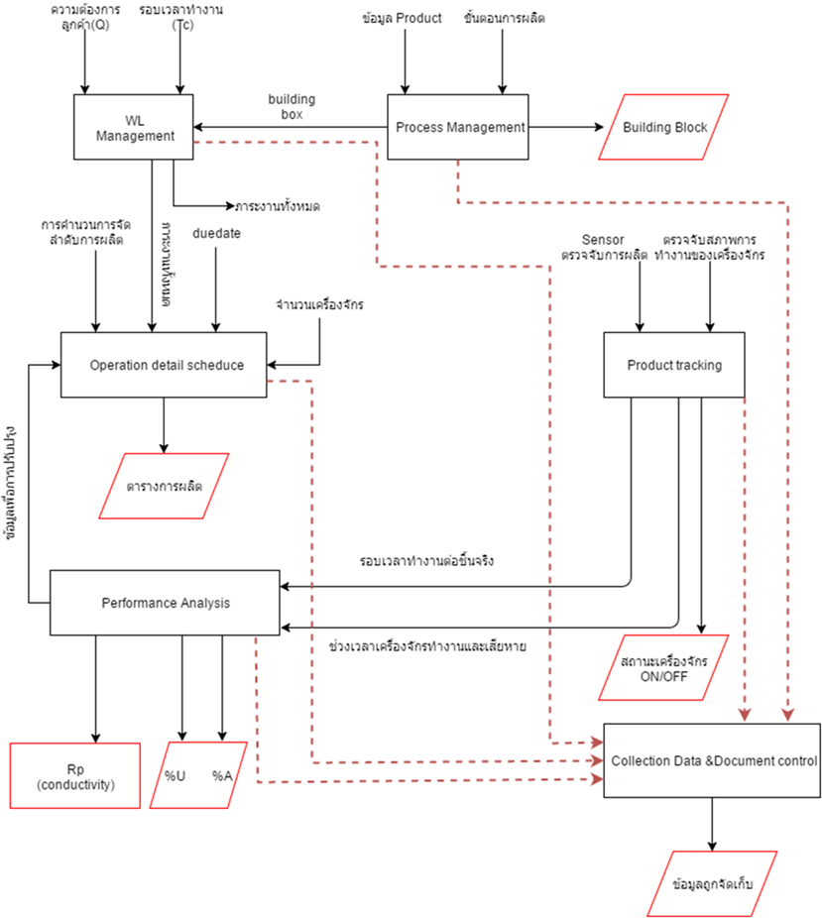
แผนผังการไหลลักษณะเด่นของระบบ
2
1
3
4
5
6
ส่งข้อมูลไปยัง
เก็บข้อมูล

Slide 40
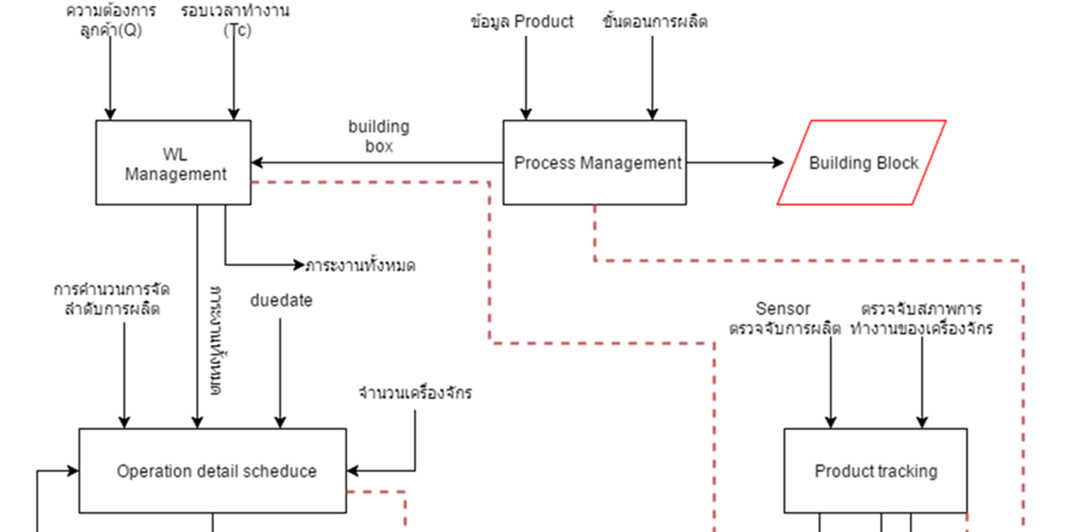
2
1

Slide 41
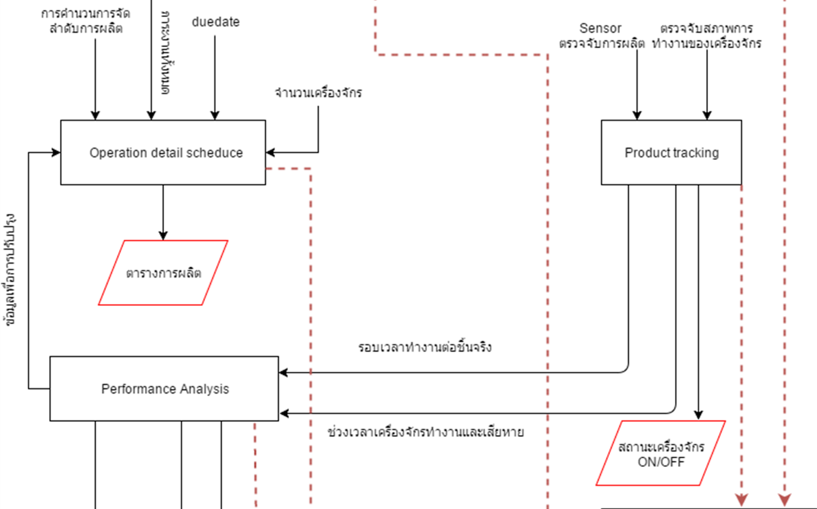
3
4

Slide 42
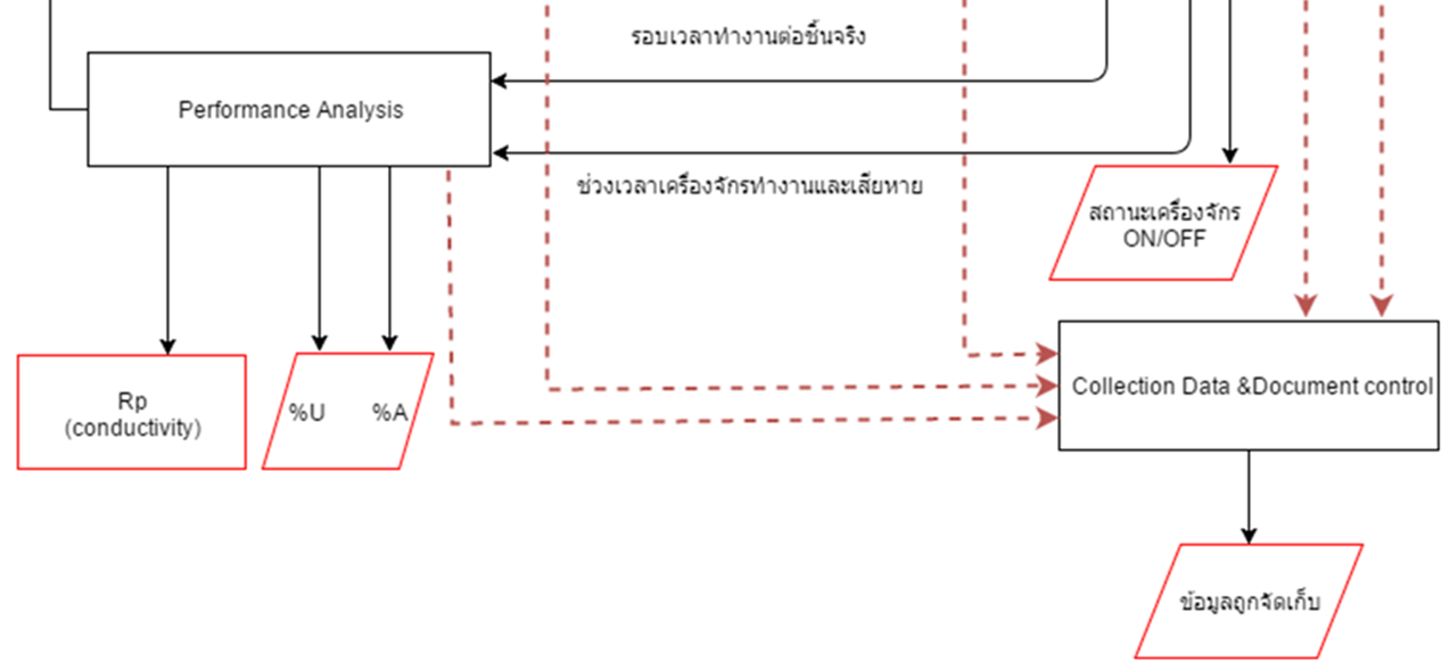
5
6

Slide 43
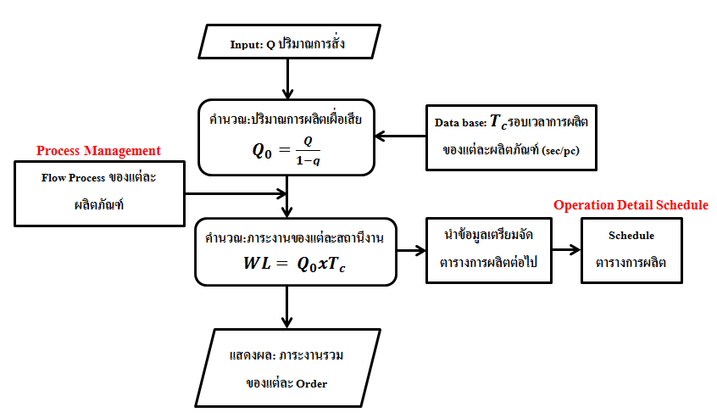



Implementation
1. Work Load Management

Slide 44
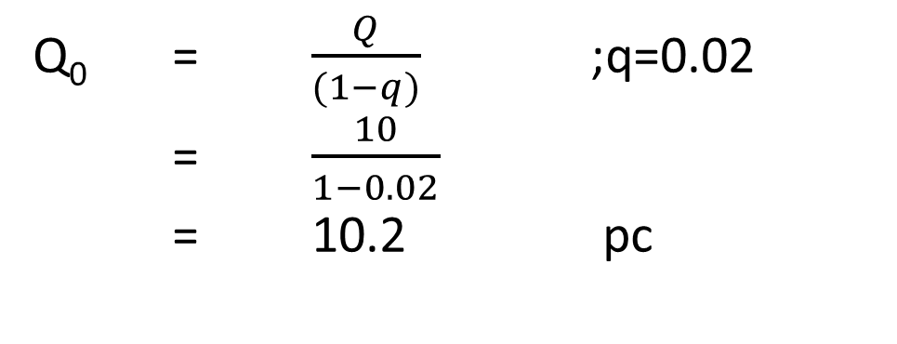
Implementation
1. Work Load Management
Example
Calculate workload
**Gear = Productivity 10 item via station 1 3 4 and 6
Find original quantity (Q₀)
Q₀ = $\frac{Q}{(1−q)}$ ;q=0.02
= $\frac{10}{1−0.02}$
= 10.2 pc

Slide 45
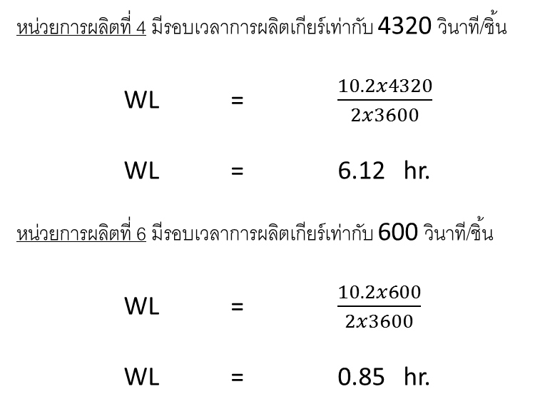

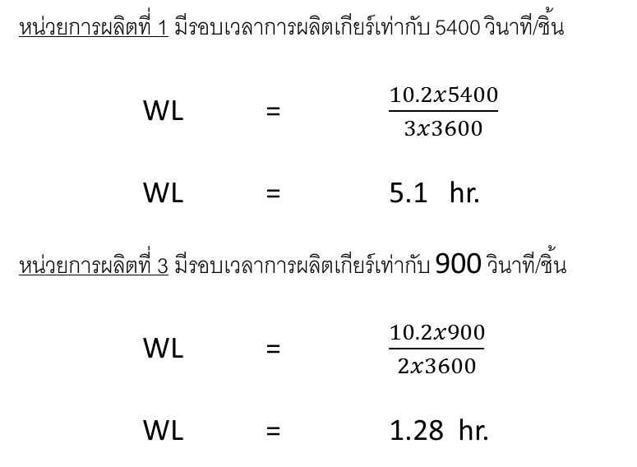
Implementation
1. Work Load Management
Example
Find workload of station :
WL = $\frac{Q_{0}xT_{c}}{No.M/Cx3600 }$
หน่วยการผลิตที่ 1 มีรอบเวลาการผลิตเกียร์เท่ากับ 5400 วินาที/ชิ้น
WL = $\frac{10.2x5400}{3x3600}$
WL = 5.1 hr.
หน่วยการผลิตที่ 3 มีรอบเวลาการผลิตเกียร์เท่ากับ 900 วินาที/ชิ้น
WL = $\frac{10.2x900}{2x3600}$
WL = 1.28 hr.
หน่วยการผลิตที่ 4 มีรอบเวลาการผลิตเกียร์เท่ากับ 4320 วินาที/ชิ้น
WL = $\frac{10.2x4320}{2x3600}$
WL = 6.12 hr.
หน่วยการผลิตที่ 6 มีรอบเวลาการผลิตเกียร์เท่ากับ 600 วินาที/ชิ้น
WL = $\frac{10.2x600}{2x3600}$
WL = 0.85 hr.

Slide 46
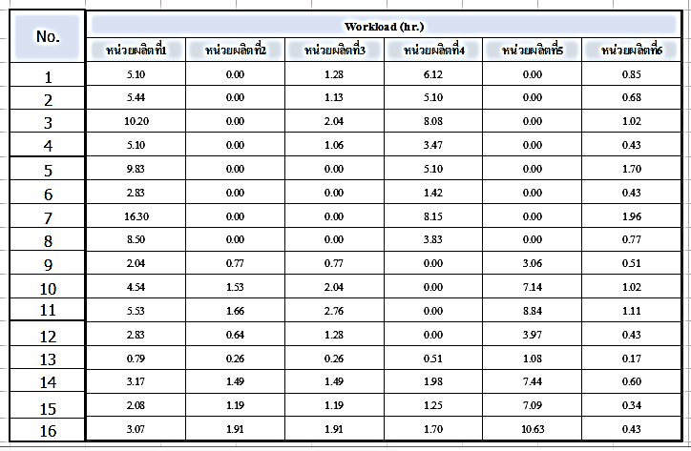

Implementation
1. Work Load Management
Example
Find workload of station :
WL = $\frac{Q_{0}xT_{c}}{No.M/Cx3600 }$
ตารางแสดงกค่าภาระงานของแต่ละสถานีงานย่อยของแต่ละรายการคำสั่งซื้อ

Slide 47



Implementation
2. Process Management
Management process which shows the flow working to get a highly performance can divide in two part.
Firstly is data base or a place that collects all information of factory and operation all the process by setting up an initial conditions.
Secondly is building box which shows all details of the flow.

Slide 48







Implementation
Implementation
2. Process Management
2. Process Management
Building block
1
2
3
4
5
6

Slide 49






Implementation
2. Process Management
Data base
Production topics | Details
Customer | Name , address , phone etc.
Waste product | An allowance quantity of waste product.
Operation time | Operation time which consist of working hours and over time.
Employees | A number of employees per sections
Machines | An appropriate number of working machine and efficiency.

Slide 50

Implementation
2. Process Management
Data base
Production topics | Details
Products | An information about how many products we get and usage time per piece.
 | Usage time of automatically running machine.
 | Usage time of inserting and releasing products.
 | Usage time of moving between the stations.
 | Usage time of process per product.

Slide 51

การจัดตารางการผลิต
การจัดตารางหารผลิต หมายถึง การจัดลำดับความสำคัญก่อนหลังของงานโดยพิจาณาทรัพยากรที่เป็นเครื่องจักรและเวลาที่มีอยู่ให้เหมาะสมกับงานเพื่อให้การผลิตมีประสิทธิภาพ และเกิดผลผลิตสูงสุด
วัตถุประสงค์ของการจัดตารางการผลิต มีดังนี้ 1. ลดความล่าช้าในการผลิตส่งมอบงานให้ลูกค้า กรณีที่งานไม่เสร็จทันเวลาอาจจะส่งผลกระทบต่อความเชื่อถือ 2. เพิ่มประสิทธิภาพในการใช้ทรัพยากรให้เกิดประโยชน์สูงสุด 3. ลดการรอคอยในกระบวนการผลิต หมายถึง ลดจำนวนงานที่ต้องรอคอยโดยเฉลี่ยลง ในขณะที่เครื่องจักรหรือคนยังทำงานอยู่กับงานอื่นๆ 4. ลดเวลาการทำงานล่วงเวลาให้เหลือน้อยที่สุด 5. ลดสินค้าคงคลัง (งานระหว่างทำ) ให้เหลือน้อยที่สุด 6. ลดต้นทุนรวมในการผลิตให้น้อยที่สุด
Implementation
3. Operation Detail Schedule
Method
The production scheduling
The priorities of job by considering the resources and time available
Purpose of production schedule.
Reduce delays in production job delivery
Reduce waiting time in production process
Reduce overtime
Reduce total cost

Slide 52

ประเภทของการจัดตารางการผลิต
การกำหนดงานให้กับหน่วยงานผลิตมีความแตกต่างกันตามประเภทของกระบวนการผลิต ดังนี้ 1. การกำหนดงานผลิตแบบต่อเนื่อง (Flow Shop Scheduling) หมายถึง การกำหนดงานสำหรับกระบวนการผลิตที่มีผลิตภัณฑ์จำนวนมาก มีลักษณะเหมือนกัน มีกระบวนการผลิตต่อเนื่องกันตลอด และชนิดของผลิตภัณฑ์มักเป็นแบบมาตรฐาน ขั้นตอนการผลิตค่อนข้างแน่นอนฉะนั้นการกำหนดงานแบบนี้จึงเป็นแบบให้เกิดความสมดุลตลอดทั้งสายการผลิต และต้องหาวัสดุและชิ้นส่วนต่างๆ ไว้ให้พร้อม วิธีการนี้ใช้คน และเครื่องจักรมาก เช่น การผลิตเสื้อผ้าสำเร็จรูป โรงงานผลิตตุ๊กตาและของเด็กเล่น เป็นต้น 2. การกำหนดงานผลิตแบบไม่ต่อเนื่อง (Job Shop Scheduling) มีลักษณะตรงข้ามกับการผลิตแบบต่อเนื่อง จะเป็นการผลิตตามสั่งซึ่งมีหลายงาน งานผลิตแต่ละชนิดจำนวนการผลิตที่ไม่เท่ากัน เมื่อเริ่มการผลิตเครื่องมือ เครื่องจักร จะถูกมอบหมาย กิจกรรมที่สำคัญในการวางแผนการผลิตแบบนี้ คือ การจัดงานให้แก่เครื่องจักร (Loading) และการจัดลำดับก่อนหลังในการผลิตและบริการ (Sequencing)
Implementation
3. Operation Detail Schedule
Type of scheduling.
Mass products, Similar products, Process continuous
1. Flow Shop Scheduling
2. Job Shop Scheduling
Low products, Made to Order, Process noncontinuous
* The planning of this organize is to provide machines (Loading) and priority in manufacturing (Sequencing)

Slide 53

การจัดลำดับงานโดยใช้กฎความสำคัญ
การจัดลำดับงาน เป็นการจัดลำดับความสำคัญของงานให้มีความสัมพันธ์กับทรัพยากรที่มีอยู่อย่างจำกัด เช่นเครื่องจักร คนงาน เป็นต้น และใช้เวลาในการผลิตให้น้อยที่สุด ซึ่งจะใช้เทคนิคการจัดลำดับงาน แบ่งออกเป็น 4 แบบ ได้แก่ FCFS, SPT, EDD, LPT 1. การจัดลำดับงานโดยใช้กฎความสำคัญ (Priority Rule for Dispatching Jobs) การจัดลำดับงานโดยใช้กฎความสำคัญแบ่งออกเป็น 4 รูปแบบ ดังนี้
1.1First Come First Serve: FCFS เป็นการจัดลำดับงานตาม ลำดับการสั่งของลูกค้า ลูกค้าที่สั่งสินค้าเข้ามาก่อน ก็จะผลิตก่อน และลำดับการสั่งที่เข้ามาหลังจากนั้นก็จะผลิตลำดับถัดไป วิธีนี้จะใช้เวลาในการทำงานนานมาก และเสียเวลาในการรอคอย
1.2 Shortage Processing Time: SPT เป็นการจัดลำดับงานตามเวลาการผลิต โดยจะเริ่มผลิตงานที่ใช้เวลาในการผลิตสั้นที่สุดก่อน แล้วจึงผลิตงานที่ใช้เวลาในการผลิตมากกว่าตามลำดับ ข้อดีของวิธีนี้ก็คือ เวลาเฉลี่ยในการทำงานของระบบจะต่ำ แต่ยังช่วยลดพื้นที่จัดเก็บสินค้า เนื่องจากสินค้าคงเหลือในระบบมีปริมาณน้อย
1.3 Earliest Due Date: EDD เป็นการจัดลำดับงานตามเวลาส่งมอบ โดยจะผลิตงานที่มีกำหนดส่งมอบเร็วสุดก่อน แล้วจึงผลิตงานที่มีลำดับการส่งมอบถัดไป โดยวิธีนี้จะช่วยลดโอกาสในการส่งมอบงานล้าช้า
1.4 Longest Processing Time: LPT
เป็นการจัดลำดับงานตามเวลาในการผลิต โดยจะผลิตงานที่ใช้เวลาในการผลิตสูงที่สุดก่อน แล้วจึงผลิตงานที่ใช้เวลาในการผลิตน้อยกว่าเป็นลำดับถัดมา วิธีนี้จะทำให้มีงานเข้ามาในระบบตลอดเวลาทำให้มีสินค้าคงเหลือระหว่างการผลิตสูง
Implementation
3. Operation Detail Schedule
Heuristics Method
1.First Come First Serve: FCFS
2.Shortage Processing Time: SPT
3.Earliest Due Date: EDD
4.Longest Processing Time: LPT

Slide 54

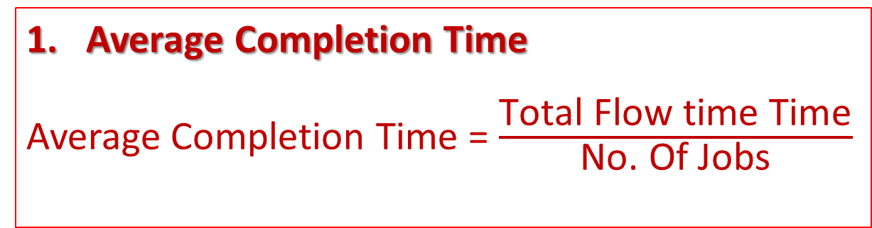
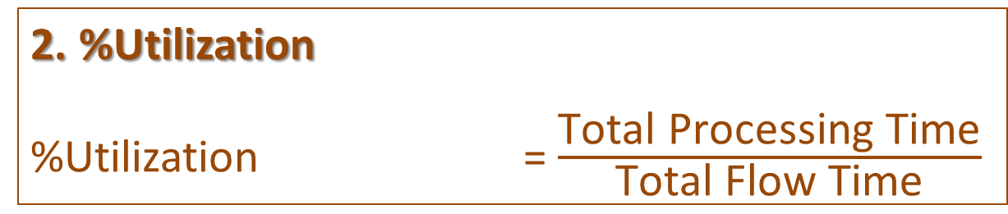
Implementation
3. Operation Detail Schedule
ดัชนีชี้วัดประสิทธิภาพในการจัดลำ ดับความสำ คัญ
เกณฑ์การตัดสินใจในการเลือกการจัดลำ ดับของงานตามแบบหนึ่งแบบใดใน 4 แบบดังกล่าวข้างต้น สามารถ
พิจารณาได้จากค่าดัชนีชี้วัด 4 ตัวดังต่อไปนี้
2.1 Average Completion Time
คือเวลาโดยเฉลี่ยทั้งหมดของการแล้วเสร็จของงาน ซึ่งหาได้จากการนำ เอาเวลาที่ใช้ในการทำ งาน (Processing
Time) และเวลาที่ต้องรอคอยการเข้าผลิต (Idle Time) ของทุกๆ งานมารวมกัน ซึ่งเรียกรวมกันว่า “เวลาทั้งหมดในการ
ทำ งาน” (Total Flow Time) แล้วนำ เวลาดังกล่าวนี้มาหารด้วยจำนวนงานทั้งหมดที่มี ก็จะได้ค่าเฉลี่ยของการทำ งานในงาน
แต่ละงาน หรือสามารถเขียนเป็นสมการได้ดังต่อไปนี้
Average Completion Time = (Total Flowtime Time) / (No. Of Jobs) (1)
2.2 %Utilization
เป็นดัชนีชี้วัดความสามารถในการใช้ทรัพยากรต่างๆ ในการผลิตโดยจะเน้นหนักในเรื่องของเวลาที่ต้องสูญเสียไป
เนื่องจากการรอคอย (Idle Time) เป็นสำ คัญ ซึ่งหากจัดลำ ดับความสำ คัญในการทำ งานได้ดีก็จะส่งผลให้เวลาที่ต้องรอ
คอยการผลิตของแต่ละงานลดน้อยลงและทำ ให้ประสิทธิภาพในการใช้งานทรัพยากรในการผลิตต่างๆ สูงตามไปด้วย ใน
การหาค่าดัชนี Utilization สามารถหาได้จากสมการดังต่อไปนี้
% Utilization = (Total Processing Time) / (Total Flow Time) (2)
Total Processing Time = เวลาที่ใช้ในการทำ งานทั้งหมดของแต่ละงานรวมกัน
Total Flow Time = เวลาที่ใช้ในการทำ งานบวกกับเวลาที่ต้องสูญเสียไปเนื่องจากการรอคอยของแต่ละงานรวมกัน
Performance Indicators in the Priority Rule
Average Completion Time
Average Completion Time = $\frac{\text{Total} \text{Flow} \text{time} \text{Time}}{\text{No}\text{. }\text{Of} \text{Jobs}}$
2. %Utilization
%Utilization = $\frac{\text{Total} \text{Processing} \text{Time}}{\text{Total} \text{Flow} \text{Time}}$

Slide 55
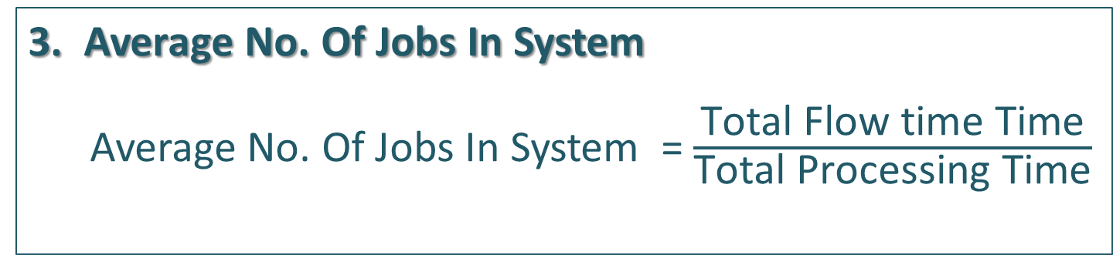
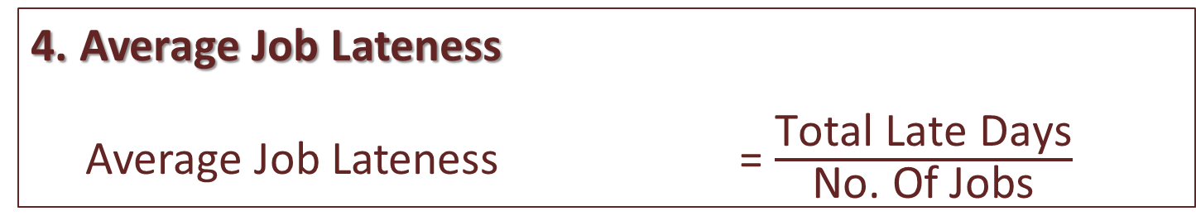
Implementation
2.3 Average No. Of Jobs In System
คือค่าเฉลี่ยของจำ นวนงานที่เข้ามาในระบบต่อหน่วยเวลา เป็นดัชนีที่ชี้วัดปริมาณภาระงานที่มีแก่พนักงานว่ามาก
น้อยเพียงใด ในบางครั้งการจัดลำ ดับของการทำ งานในแบบต่างๆ อาจจะให้เวลาแล้วเสร็จของงานเท่าๆ กัน แต่ถ้าหากมา
พิจารณาดูที่ค่าดัชนีดังกล่าวนี้อาจพบว่าวิธีการจัดลำ ดับงานแบบหนึ่งอาจให้ค่าเฉลี่ยของจำ นวนงานที่ทำ ต่อหน่วยเวลาสูง
กว่าอีกแบบหนึ่ง ซึ่งหมายความว่าในการจัดงานแบบที่ให้ค่าเฉลี่ยของจำ นวนงานที่ทำ ต่อหน่วยเวลาสูงนั้นพนักงานจะมี
ภาระงานหนัก (งานยุ่ง) มากกว่าแบบที่ให้ค่าเฉลี่ยของจำ นวนงานที่ทำ ต่อหน่วยเวลาน้อยกว่า ในการหาค่าดัชนีดังกล่าว
สามารถหาได้จากสมการดังต่อไปนี้
Average No. Of Jobs In System = (Total Flow Time) / (Total Processing Time) (3)
2.4 Average Job Lateness
หมายถึงค่าเฉลี่ยของการล่าช้าของงานแต่ละงานเมื่อเทียบกับกำ หนดแล้วเสร็จ (Due Date) ค่าดัชนีตัวนี้มักได้รับ
ความสนใจมากเป็นพิเศษ เนื่องจากในทางปฏิบัติแล้วการจัดงานโดยมุ่งเน้นในเรื่องของการลดการส่งมอบงานที่ล่าช้ามัก
เป็นสิ่งสำ คัญเสมอ แต่ถึงกระนั้นก็ตาม หากเรามุ่งความสนใจในดัชนีชี้วัดตัวนี้มากจนเกินไปโดยไม่พิจารณาถึงค่าดัชนีตัว
อื่นๆ ประกอบ แน่นอนว่าประสิทธิภาพโดยรวมของการผลิตย่อมตํ่าแน่ถึงแม้ว่าเราจะไม่มีการส่งมอบงานที่ล่าช้าเลยก็ตาม
ที ในการหาค่าดัชนี Average Job Lateness สามารถหาได้จากสมการดังต่อไปนี้
Average Job Lateness = (Total Late Days) / (No. Of Jobs) (2)
Total Late Days คือจำ นวนวันทั้งหมดในการส่งมอบงานที่ล่าช้ากว่ากำ หนดของทุกงานรวมกัน
No. Of Jobs คือจำ นวนงานทั้งหมดที่มีในสถานีการทำ งานนั้น
3. Operation Detail Schedule
Performance Indicators in the Priority Rule
3. Average No. Of Jobs In System
Average No. Of Jobs In System = $\frac{\text{Total} \text{Flow} \text{time} \text{Time}}{\text{Total} \text{Processing} \text{Time}}$
4. Average Job Lateness Average Job Lateness = $\frac{\text{Total} \text{Late} \text{Days}}{\text{No}\text{. }\text{Of} \text{Jobs}}$

Slide 56
Implementation
3. Operation Detail Schedule
Diagram of MES software
The sequence Diagram for production planning

Slide 57
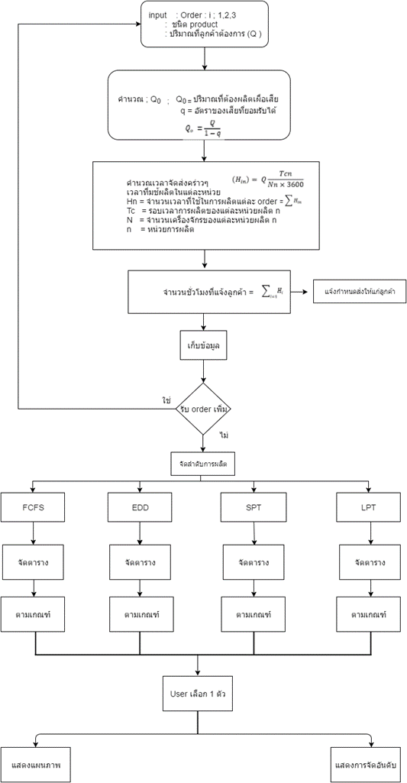
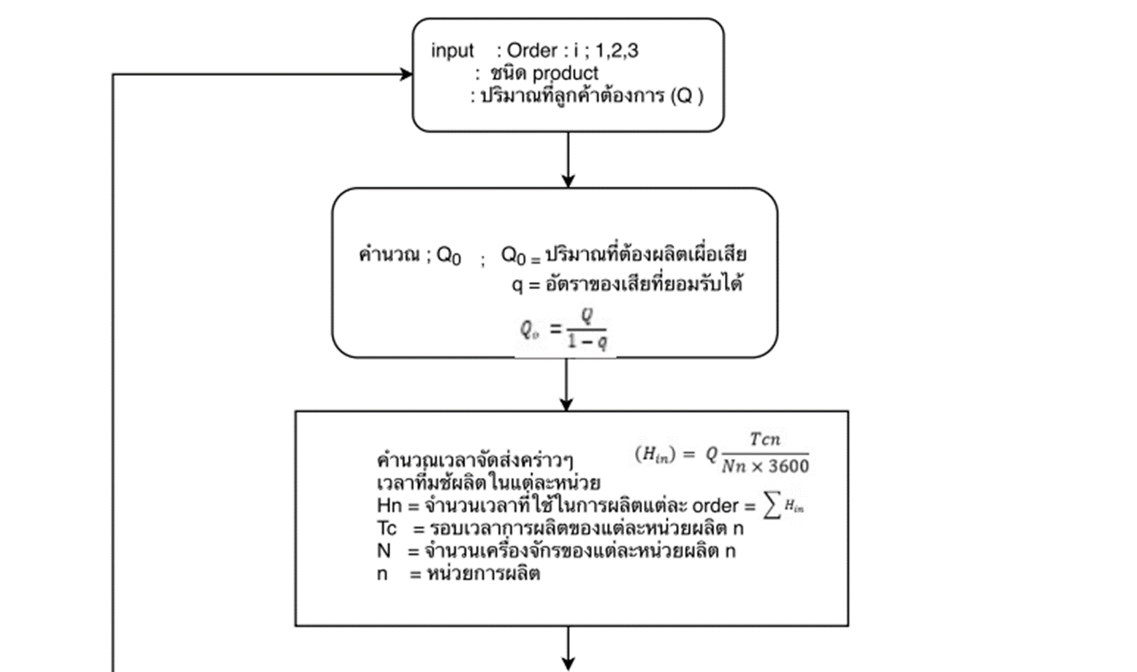

Slide 58
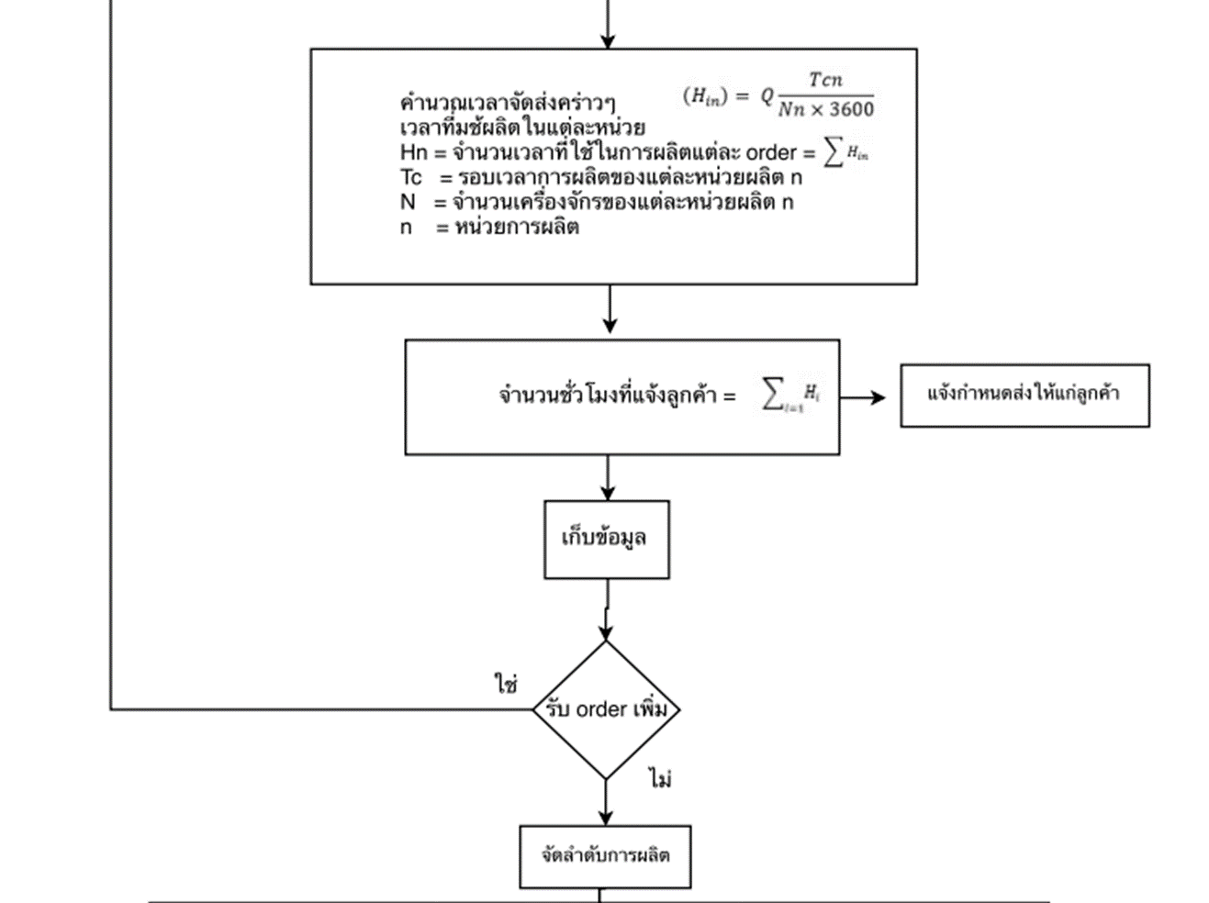

Slide 59
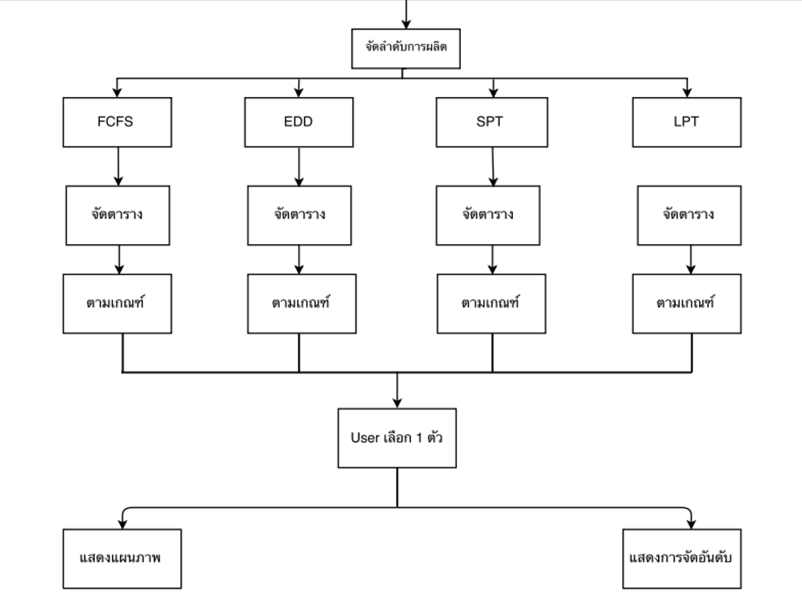

Slide 60
Implementation
3. Operation Detail Schedule
Diagram of MES software
The sequence Diagram for priority jobs

Slide 61
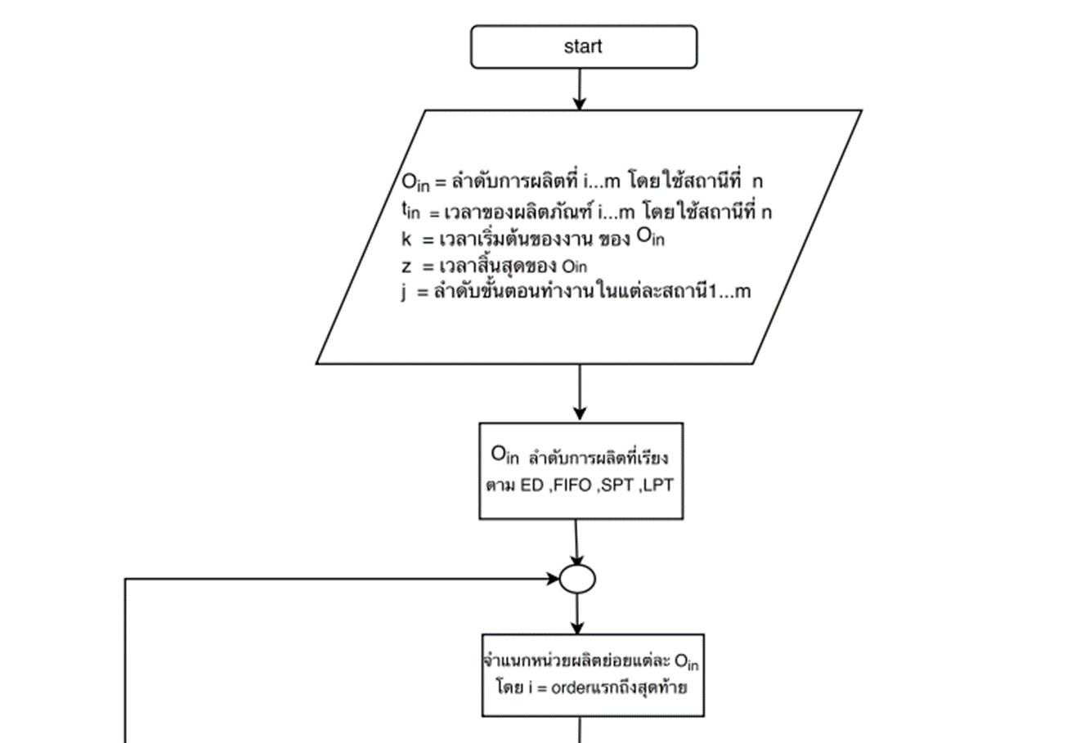
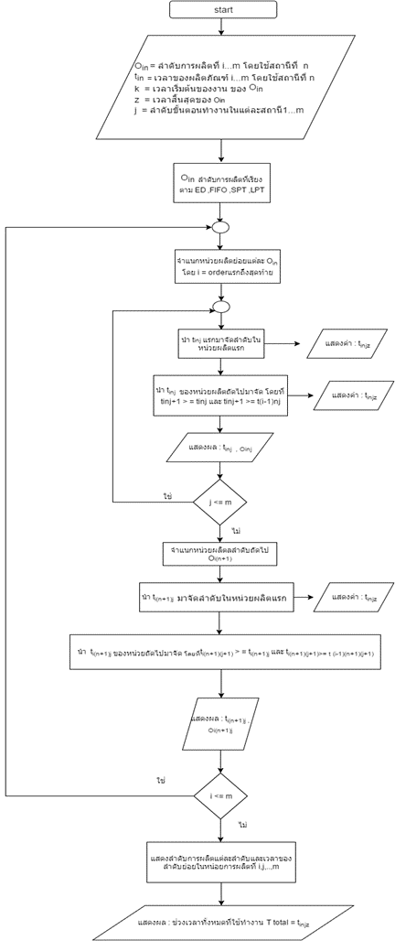
:EDD,FCFS,SPT,LPT

Slide 62
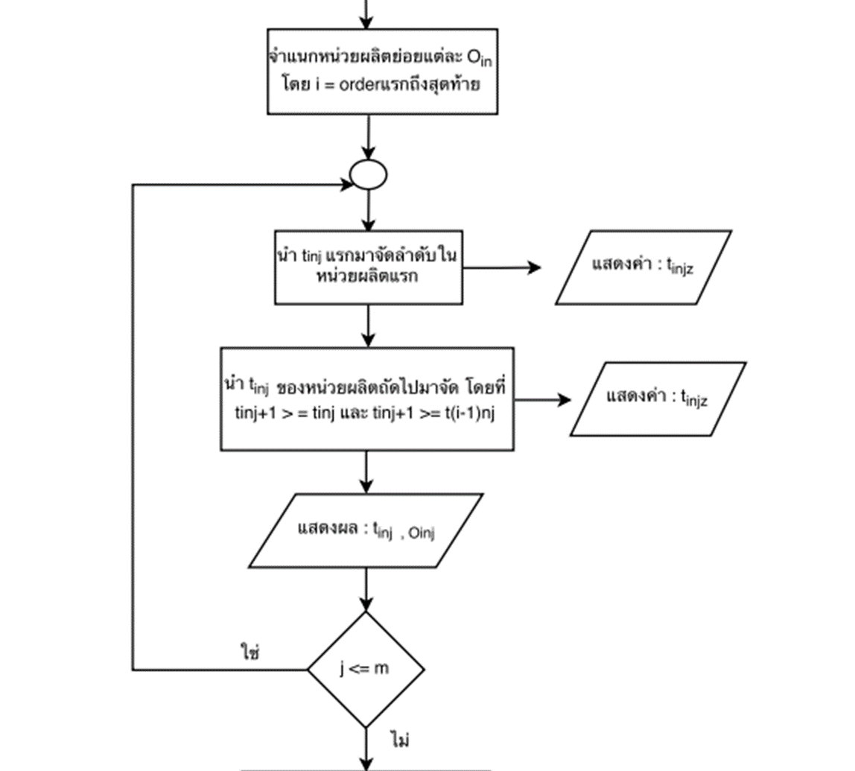

Slide 63
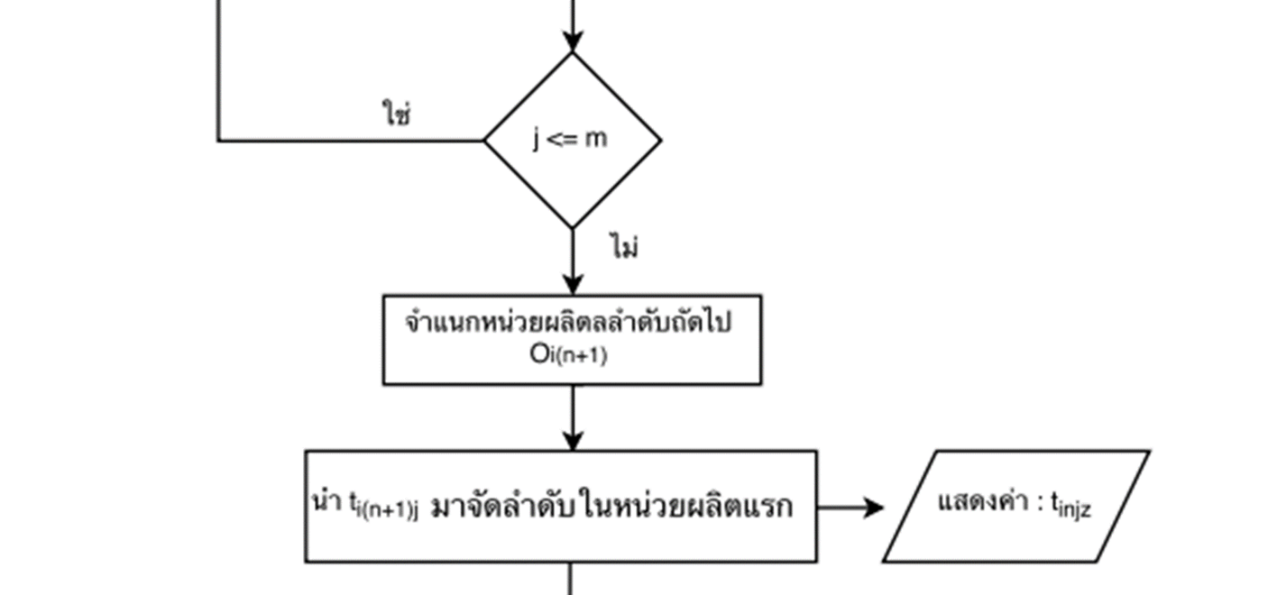

Slide 64
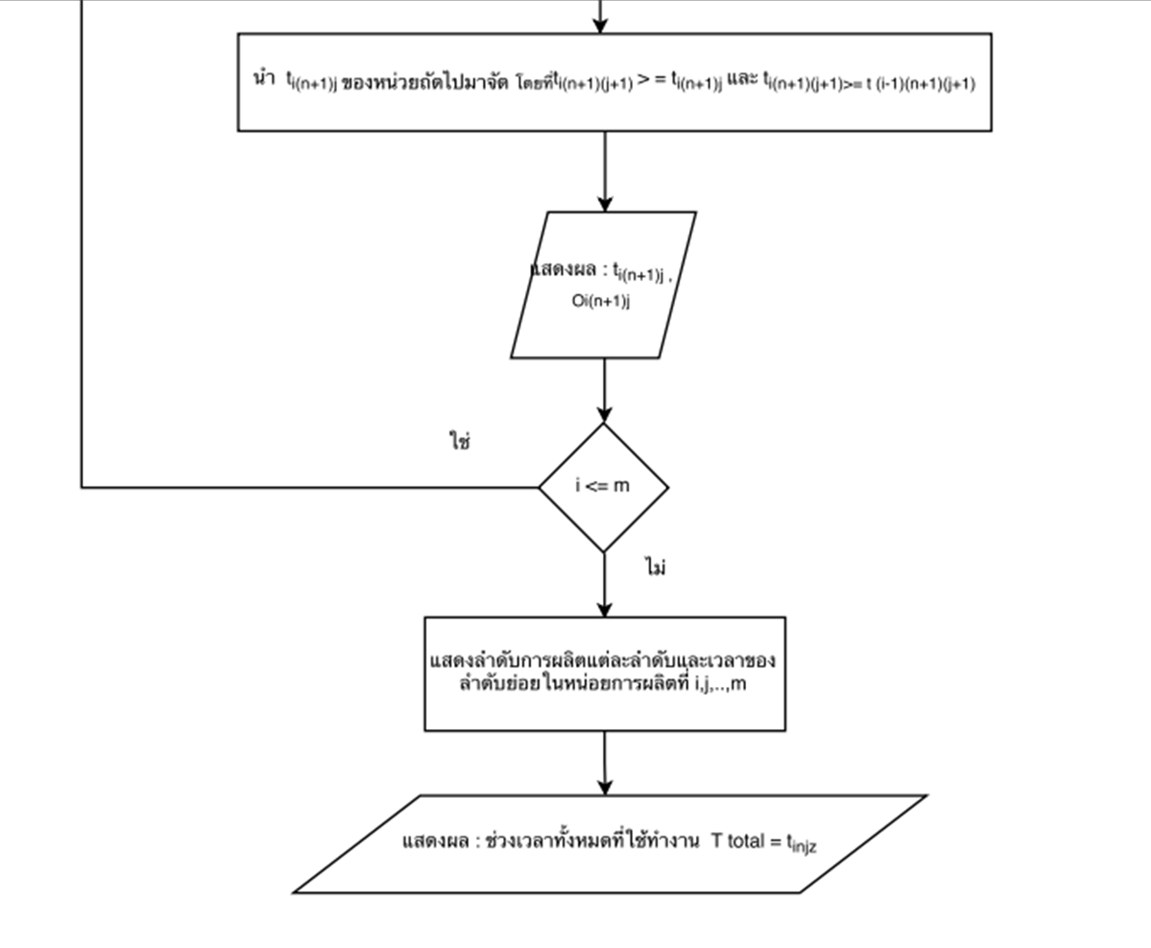

Slide 65
Implementation
3. Operation Detail Schedule
Example
ตารางแสดงการจัดลำดับงานแต่ละรูปแบบ

Slide 66

Implementation
3. Operation Detail Schedule
Example
Plan schedule
: FCFS Schedule
13.11
1
0.85
2
6.12
11.22
1.28
1
2
1
11.687
2
5.1
10.54
1
2

Slide 67
Implementation
3. Operation Detail Schedule
Example
: FCFS Schedule
13.35
18.28
31.88
34.76
42.47
42.90
64.91
67.90
70.45
81.61
91.26
93.07
93.24
102.46
108.56
119.73

Slide 68
Implementation
3. Operation Detail Schedule
Example
: FCFS Schedule
13.35
18.28
31.88
34.76
42.47
42.90
64.91
67.90
70.45
81.61
91.26
93.07
93.24
102.46
108.56
119.73

Slide 69
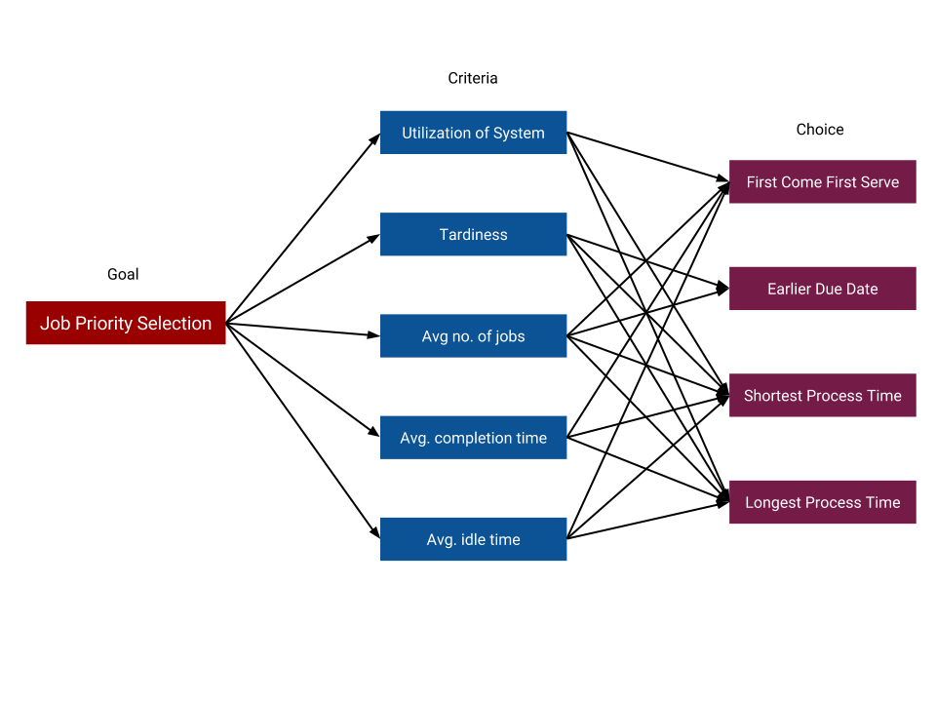

Slide 70

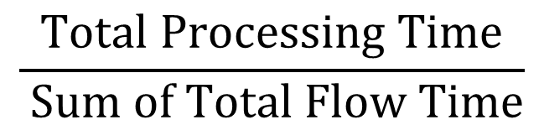
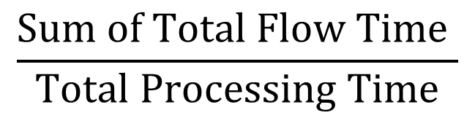
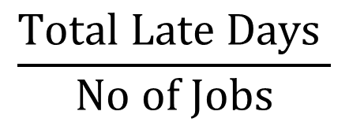
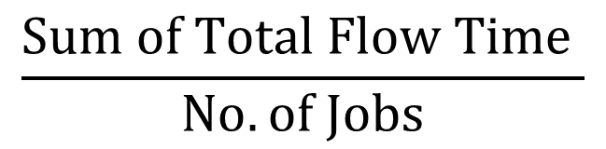
Implementation
3. Operation Detail Schedule
Regulation ดัชนีชี้วัดประสิทธิภาพในการจัดลำดับความสำคัญ
Average Completion Time
$$\frac{Sum of Total Flow Time }{No. of Jobs}$$
Utilization
$$\frac{Total Processing Time}{ Sum of Total Flow Time}$$
Average No. of Jobs in System
$$\frac{Sum of Total Flow Time }{Total Processing Time}$$
Average Job Lateness (hr)
$$\frac{Total Late Days }{No of Jobs}$$

Slide 71
Implementation
3. Operation Detail Schedule
Example
 | FCFS | EDD | SPT | LPT
Average Completion Time (Sum of Total Flow Time / No. of Jobs) | 67.30 | 47.75 | 50.67 | 54.12
Utilization (Total Processing Time / Sum of Total Flow Time) | 21% | 29% | 27% | 26%
Average No. of Jobs in System (Sum of Total Flow Time / Total Processing Time) | 4.84 | 3.44 | 3.65 | 3.89
Average Job Lateness (hr) (Total Late Days / No of Jobs) | 42.83 | 22.87 | 25.47 | 29.32
ช่วงกว้างของเวลา (hr) | 119.73 | 107.22 | 112.47 | 93.15
User choose kind of method so plan schedule

Slide 72
Implementation
3. Operation Detail Schedule
Show plan schedule
Example

Slide 73
Implementation
3. Operation Detail Schedule
Show plan schedule
Example

Slide 74

Implementation
3. Operation Detail Schedule
Example
Add order
กรณีมีงานเข้ามาแทรกกะทันหัน ในช่วงเวลาที่วางแผนการผลิตแล้ว
***วันที่ 4/01/2017 รายการผลิตชั้นวางของ 15 ชั้น จำนวน10 ชิ้น กำหนดส่ง 11/01/60
ระบบจะทำการทดลองแทรกตารางที่เป็นอยู่

Slide 75
Implementation
3. Operation Detail Schedule
Example
โปรแกรมจะทำการแสดงตารางเปรียบเทียบแบบปกติกับแบบมีรายการพิเศษเข้ามาแทรก ผู้ใช้จะต้องการการตัดสินใจว่าควรเลือกการวางแผนแบบใด
ถ้าทำการเปลี่ยนตารางการผลิตจะทำให้เวลาการการผลิตรวมเพิ่มขึ้น ซึ่งผู้ใช้สามารถเลือกวิธีการทำOvertime เพื่อให้งานเสร็จทันตามกำหนดเดิม
Present Schedule
ทำ Overtime 5 ชม. 12 นาที ตารางการทำงานจะเหมือนเดิม
New Schedule
75

Slide 76
Implementation
3. Operation Detail Schedule
Example
Reschedule
13.35
18.28
31.88
34.76
42.44
42.9
70.11
70.96
73.1
75.35
86.81
96.46
98.27
98.45
107.66
113.76
124.93
76

Slide 77


Implementation
4. Product Tracking
To execute the troubles from process , this system will show a status of machine such as quality quantity and emergency problems situation like an empty of raw material and abnormally working process.

Slide 78


Implementation
4. Product Tracking
Raw Material

Slide 79
Implementation
4. Product Tracking
Raw Material
Example : Total Raw Material
Example

Slide 80
Implementation
4. Product Tracking
Raw Material
Example : Raw Material for Order
Example

Slide 81
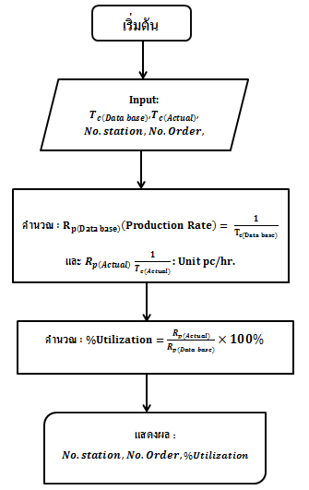


Implementation
Future plan
5. Performance Analysis
%Utilization
Diagram for Efficiency
81

Slide 82
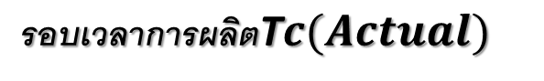

Implementation
Future plan
5. Performance Analysis
$${\text{รอบเวลาการผลิต}\text{T}c(Data base)}_{}$$
Example
$${\text{รอบเวลาการผลิต}\text{T}c(Actual)}_{}$$
82

Slide 83
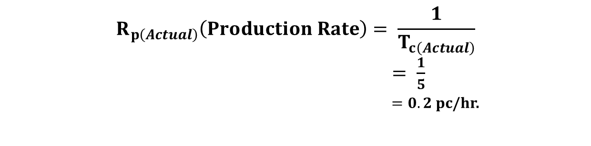
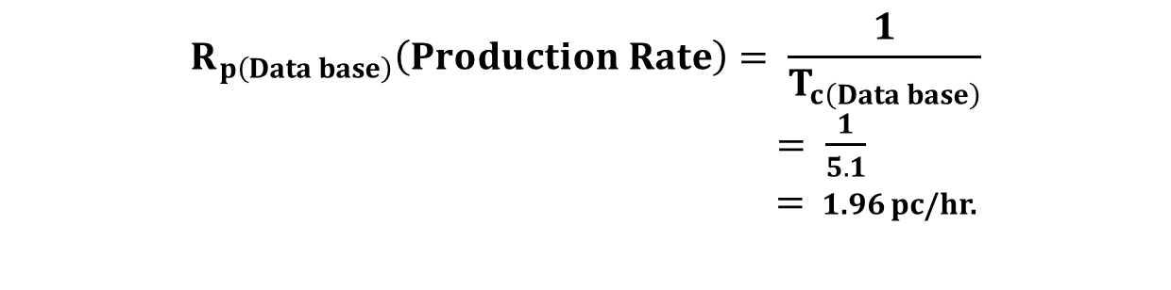
Implementation
Future plan
5. Performance Analysis
Example
$$R_{p\left(Data base\right)}\left(Production Rate\right)= \frac{1}{T_{c\left(Data base\right)}}$$
$= \frac{1}{5.1}$ $=$1.96 pc/hr.
$$R_{p\left(Actual\right)}\left(Production Rate\right)= \frac{1}{T_{c\left(Actual\right)}}$$
$= \frac{1}{5}$ $=0.2$ pc/hr.
* อัตราการผลิตของ Order1 ณ Station1
83

Slide 84
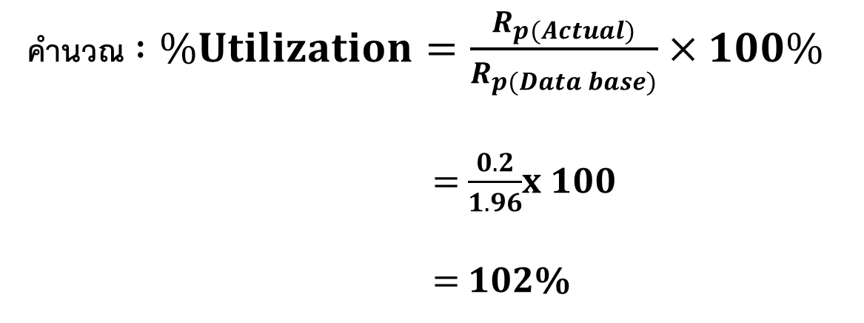
Implementation
Future plan
5. Performance Analysis
Example
คำนวณ$:\%Utilization=\frac{R_{p(Actual)}}{R_{p(Data base)}}×100\%$
$=$ $\frac{0.2}{1.96}$x 100 $=$ 102%
* ประสิทธิภาพของ Order1 ณ Station1
User เป็นผู้ตั้งเกณฑ์ %Utilization ที่ยอมรับได้ 96%
84

Slide 85
Implementation
5. Performance Analysis
%Utilization
Display
85

Slide 86
Implementation
5. Performance Analysis
%Utilization
Display
86

Slide 87
Implementation
Future plan
5. Performance Analysis
Display
แจ้งเตือน Station และ Order ในช่วงเวลาที่ผลิตที่มี ประสิทธิภาพต่ำกว่าเกณฑ์ เพื่อให้ทำการตรวจสอบซึ่งอาจมีปัญหาเกิดขึ้น
87

Slide 88
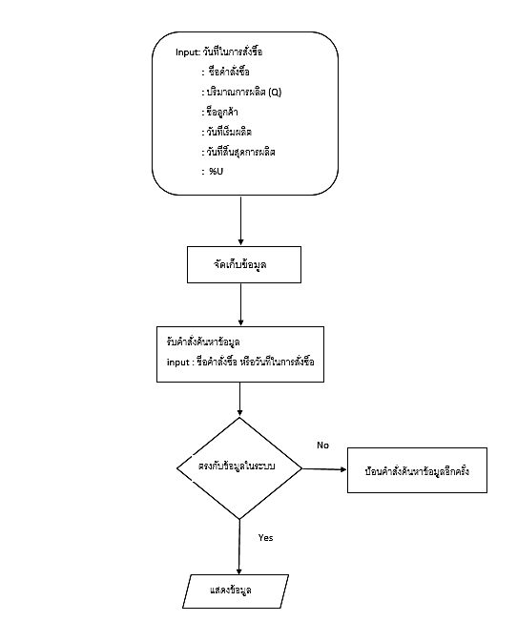


Implementation
6. Collection Data and Document Control
แผงผังการเก็บและค้นหาข้อมูลของระบบ

Slide 89
Implementation
Date | ชื่อorder | ปริมาณผลิต | ชื่อลูกค้า | วันที่เริ่มผลิต | วันสิ้นสุดการผลิต | % U
1/01/2017 | A0001 | 5102 | นาย A | 1/01/2017 | 2/01/2017 | 101%
1/01/2017 | A0002 | 3571 | นาย B | 1/01/2017 | 3/01/2017 | 106%
1/01/2017 | A0003 | 6122 | นาย C | 2/01/2017 | 5/01/2017 | 101%
1/01/2017 | A0004 | 1020 | นาย D | 3/01/2017 | 5/01/2017 | 98%
1/01/2017 | A0005 | 7653 | นาย E | 4/01/2017 | 5/01/2017 | 99%
1/01/2017 | A0006 | 12245 | นาย F | 5/01/2017 | 6/1/2017 | 100%
1/01/2017 | A0007 | 15306 | นาย G | 5/01/2017 | 9/01/2017 | 100%
1/01/2017 | A0008 | 10204 | นาย H | 7/01/2017 | 9/01/2017 | 99%
1/01/2017 | A0009 | 25510 | นาย I | 8/01/2017 | 10/01/2017 | 88%
1/01/2017 | A00010 | 30612 | นาย J | 9/01/2017 | 11/01/2017 | 114%
1/01/2017 | A00011 | 17347 | นาย K | 10/01/2017 | 13/01/2017 | 99%
1/01/2017 | A00012 | 5102 | นาย L | 11/01/2017 | 13/01/2017 | 95%
1/01/2017 | A00013 | 8673 | นาย N | 11/01/2017 | 13/01/2017 | 90%
1/01/2017 | A00014 | 9184 | นาย M | 11/01/2017 | 14/01/2017 | 98%
1/01/2017 | A00015 | 4592 | นาย O | 12/1/2017 | 15/01/2017 | 95%
1/01/2017 | A00016 | 2551 | นาย P | 12/01/2017 | 15/01/2017 | 96%
6. Collection Data and Document Control
แบบฟอร์มการแสดงผลของข้อมูล

Slide 90

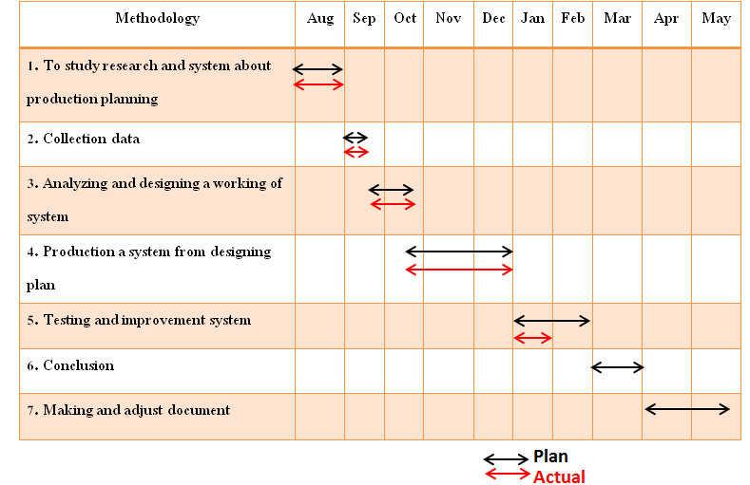
5. Operation Plan
90

